Slide 1
C++编程7.23
一些需要注意的问题
代码书写
不要做不必的工作
数据结构
线性表
栈、队列
集合、字典
模板(template)
标准模板库(STL)

Slide 2
代码书写
好的风格
不好的风格
int Factorial(int n)
{
int r = 1;
while (n > 1)
{
r *= n;
n--;
}
return r;
}
int Factorial(int n)
{
int r=1;
while(n>1)
{
r*=n;
n--;
}
return r;
}

Slide 3
Python以代码的缩进表示程序结构
C++代码
Python代码
int Factorial(int n)
{
int r = 1;
while (n > 1)
{
r *= n;
n--;
}
return r;
}
def Factorial(n):
r = 1
while n > 1:
r = r * n
n = n - 1
return r

Slide 4
不要做不必的工作
昨日的习题中，部分同学在程序中建立了一个很大的多维数组，试图将整个文件存入内存中。这是不必的，因为习题并没有什么工作需要所有的数据一起使用才能得到结果。
写程序时不要只关注运行的结果是否正确，还需要考虑时间、空间的消耗。
高能物理的软件对性能要求很高！

Slide 5
数据结构
数据结构是计算机存储、组织数据的方式
存储结构、逻辑结构
几类常见的数据逻辑结构
线性表（一个前驱、一个后继）
树（一个前驱、多个后继）
图（多个前驱、多个后继）

Slide 6
线性表
一个前驱、一个后继：除了第一个和最后一个数据元素之外，其它数据元素都是首尾相接的。
按存储结构分
顺序表
char ca[] = {‘A’, ‘B’, ‘C’, ‘D’, ‘E’, ‘F’};
链表
A | B | C | D | E | F
struct Node
{
DataType data;
Node* next;
};

Slide 7
栈、队列
栈：先进后出
队列：先进先出
双端队列：只能在两端添加、删除、修改元素

Slide 8
集合、字典
集合：每个元素只出现一次
{2,3,5,7,11,13,17,19}
字典：存储键-值对(key-value)，其中键不重复出现
<191201,张三>, <191203,李四>, <191207,王五>, <191208,赵六>

Slide 9
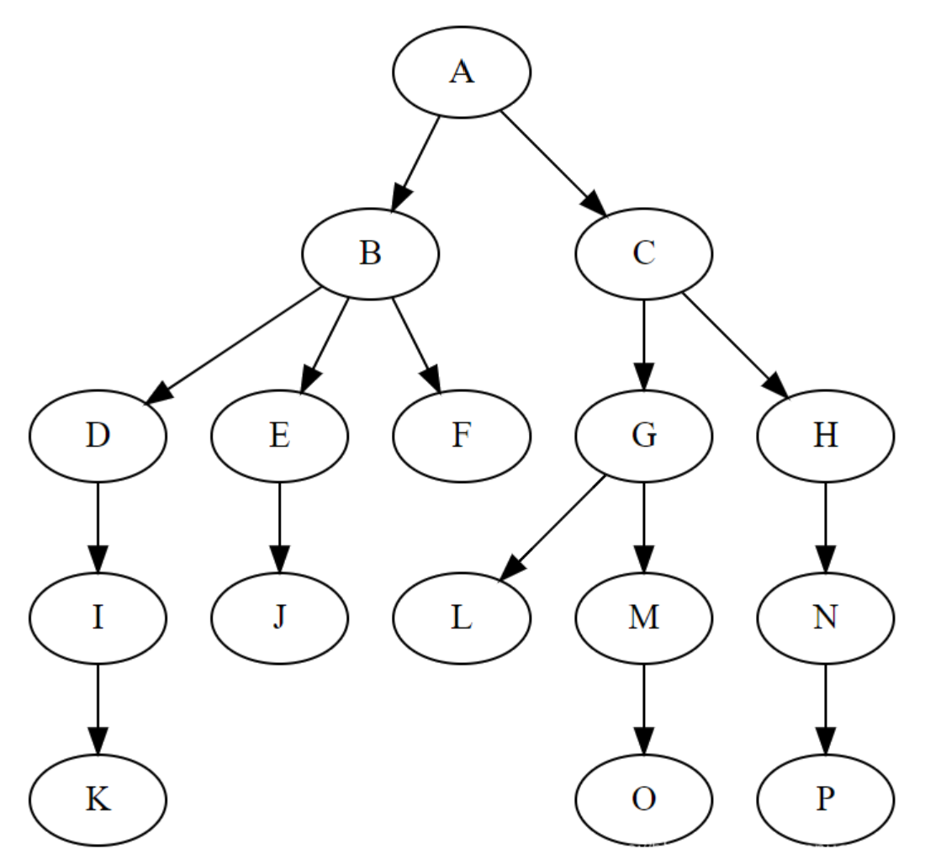
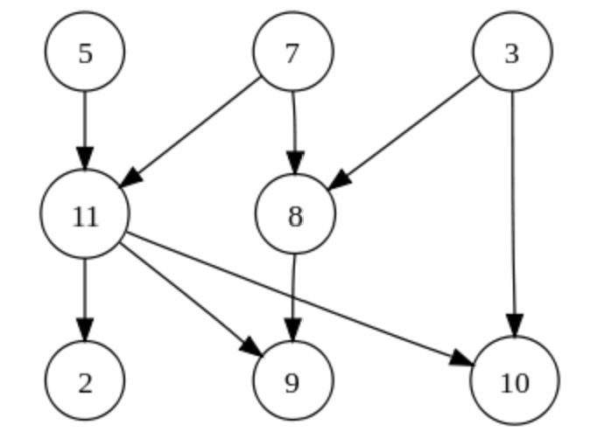
更复杂一些的数据结构
树——一个前驱、多个后继
图——多个前驱、多个后继

Slide 10
模板
C++对类型要求严格，相似的代码要写很多份
void swap_int(int& x, int& y)
{
int temp = x;
x = y;
y = temp;
}
void swap_double(double& x, double& y)
{
double temp = x;
x = y;
y = temp;
}
……
一个更实际的例子：
C语言math.h中的abs fabs fabsf等函数

Slide 11
模板
使用模板，能对不同类型复用相似的代码
template <typename T>
void swap(T& x, T& y)
{
T temp = x;
x = y;
y = temp;
}
int a = 3, b = 4;
double c = 3.14, d = 0.618;
swap(a, b);
swap(c, d);
swap<int>(b, c);

Slide 12
标准模板库(STL)
C++的标准模板库提供了一些常用的数据结构和算法，使得当程序员需要使用常用数据结构和算法时，不必从头开始写。
顺序表
vector——可变长数组，顺序存储
list——链表
string——字符串
栈和队列
stack——栈
queue——队列
deque——双端队列
集合和字典
set——集合
map——字典

Slide 13
标准模板库示范
示范1：vector的使用
示范2：stack的使用
不断从键盘读入整数，当遇到0时，将0前面输入的直到上次输出的整数倒序输出。
例如：输入1 3 4 6 0 2 7 5 0 3 9 0
输出：
6 4 3 1
5 7 2
9 3

Slide 14
今日练习
尝试完成昨天习题1的两个选做题
统计一共出现了多少个不同的eventID
文件中是否存在两行或以上eventID,layer,wire三列相同？若有，将这些行输出。
对大家昨天写的程序，提供更多的几组输入文件，检验大家写的程序是否能正确运行，输出结果是否正确。
2.txt, 3.txt, 4.txt, 5.txt

